Slide 1
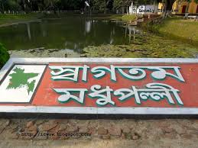

Slide 2
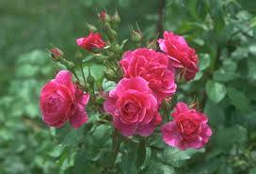
রীনা পারভীন
সহকারী শিক্ষক
পুলিশ লাইন্স হাই স্কুল
ফরিদপুর ।

Slide 3
পাঠ পরিচিতি
শ্রেণীঃ নবম, দশম
বিষয়ঃ বাংলা প্রথম পত্র
সময়ঃ ৩০ মিনিট

Slide 4
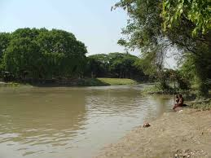
কপোতাক্ষ নদ
মাইকেল মধুসূদন দত্ত

Slide 5
শিখনফল
* মাইকেল মধুসূদন সম্পর্কে বলতে পারবে
* সনেট কবিতা কী তা বলতে পারবে
* চতুর্দশপদী কবিতার শিল্পরীতি ব্যাখ্যা করতে পারবে
*কপোতাক্ষ নদের অন্তরালে স্বদেশপ্রেমের কথা বলতে পারবে ।
এই পাঠ থেকে শিক্ষার্থীরা------------
কবির পরিচিতি বলতে পারবে
কবিতায় নতুন শব্দের অর্থ বলতে পারবে
৩) শ্রমজীবি মানুষের সামাজিক অবদান বলতে পারবে

Slide 6
নিচের নদী গুলির নাম বলতে পার কি?
যমুনা
মেঘনা
পদ্মা

Slide 7
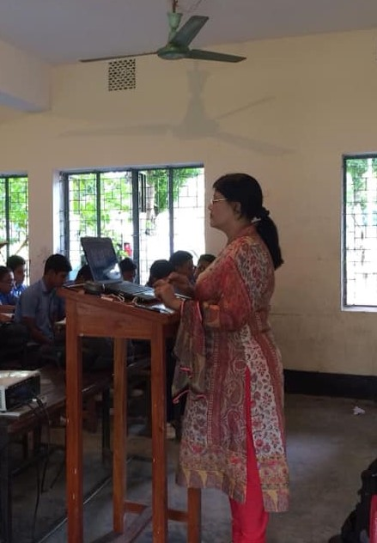
আদর্শ পাঠ

Slide 8
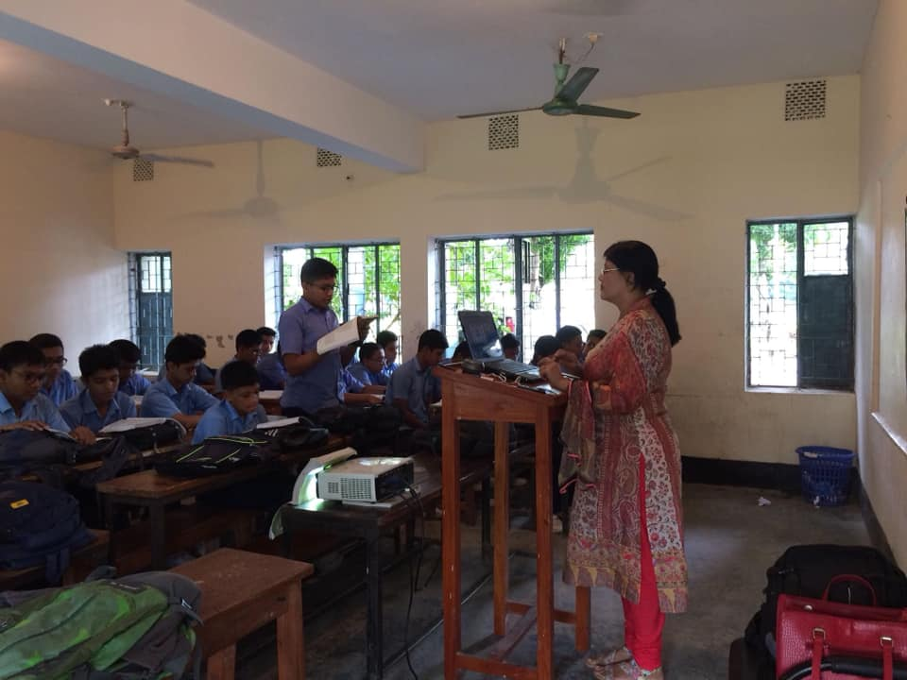
সরব পাঠ

Slide 9
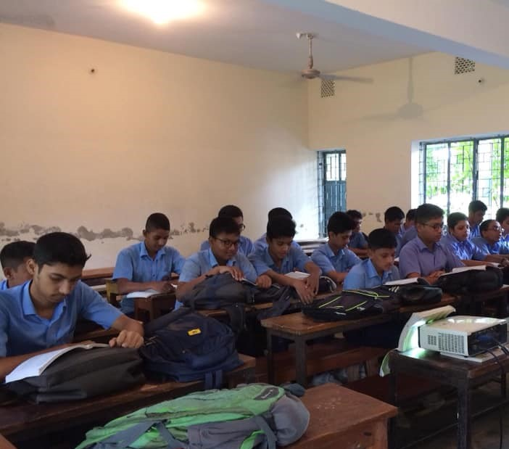
নীরব পাঠ

Slide 10
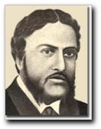
কবি পরিচিতি
জন্ম- ১৮২৪ খ্রিঃ
২৫ জানুয়ারী
১৮৪২ খ্রিঃ
খ্রিস্টধর্মে দীক্ষিত হয়ে
মাইকেল নাম যুক্ত হয়
জন্মস্থান- যশোর জেলার সাগরদাড়িঁ গ্রামে
তাঁর অমর কীর্তি
“মেঘনাদবধ কাব্য”
স্কুল জীবন শেষে
কলকাতার
হিন্দু কলেজে পড়েন
বাংলা কাব্যে অমিত্রাক্ষ ছন্দ এবং সনেট প্রর্বনে তার কবি প্রতিভার যথার্থ স্ফূতি ঘটে।
মাইকেল মধুসূদন দত্ত

Slide 11
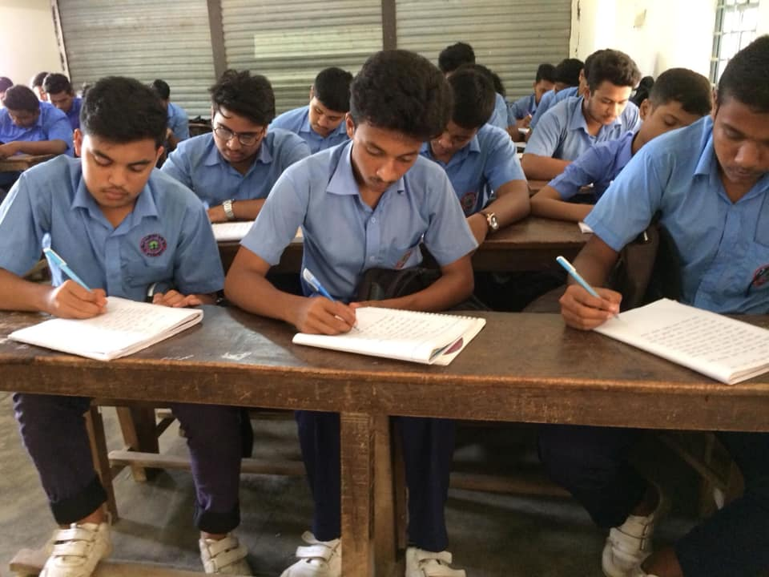
একক কাজ
মধুসূদন দত্ত কত সালে খ্রষ্টধর্মে দীক্ষিত হন ?
১৮৪২ খ্রিষ্টাব্দে মাইকেল মধুসূদন দত্ত
খ্রিষ্টধর্মে দীক্ষিত হন।

Slide 12
নিশা - রাত্রি
বিরলে - একান্তে নিরিবিলিতে
কিছু নতুন শব্দ
বারি – রুপকর - প্রজা যেমন রাজাকে কর বা রাজস্ব দেয় ,
তেম নি কপোতাক্ষ নদ ও সাগরকে জল রুপ কর বা রাজস্ব
দিচ্ছে ।
শেষ ছয় চরন ঘ ঙ চ
ঘ ঙ চ ।
অন্তমিল প্রথম আট চরন কখখক কখখক ।

Slide 13
এখন আমরা সনেট কবিতার বৈশিষ্ট দেখব -
প্রথম আট চরণকে অষ্টক বলে ।
শেষ ছয় চরণকে ষষ্টক বলে ।
সনেটের অন্তমিল যেমন প্রথম আট চরণ ক খ খ ক ক খ খ ক ,
শেষ চরণ ঘ ঙ চ ঘ ঙ চ ,
প্রথম আট চরণে ভাবের প্রর্বতনা হয় এবং শেষ ছয় চরণে
ভাবের পরিনতি ঘটে ।
*চৌদ্দ চরণ বিশিষ্ট ।

Slide 14
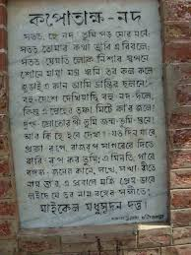
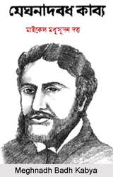
কবির কবরের পাশে এই ভাবে লেখা আছে

Slide 15
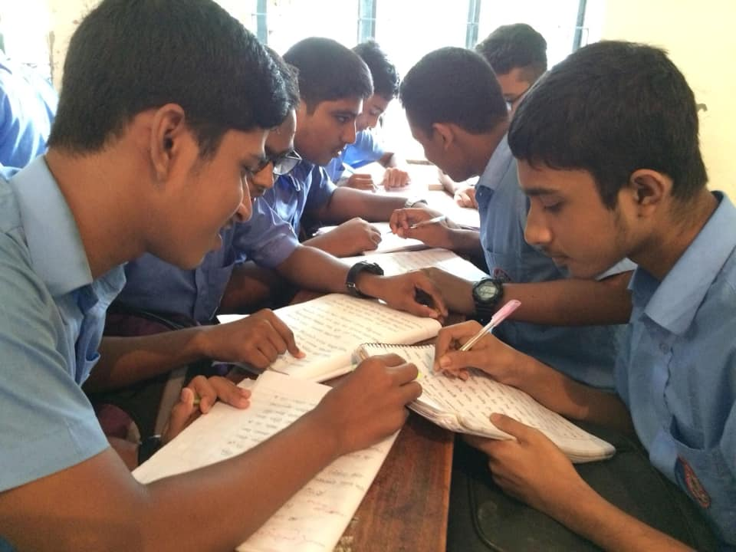
দলীয় কাজ
চতুর্দশপদী বা Sonnet কবিতা বলতে কী বুঝ?
চৌদ্দ লাইন, চৌদ্দ চরণ, প্রথম আট লাইন অষ্টক ভাবের প্রবর্তনা, শেষ ছয়
লাইন ষষ্টক ভাবের পরিনতি।

Slide 16
Avi wK †n n‡e †`Lv?-hZ w`b hv‡e, প্রজারূপে রাজরূপ সাগরেরে দিতে

Slide 17
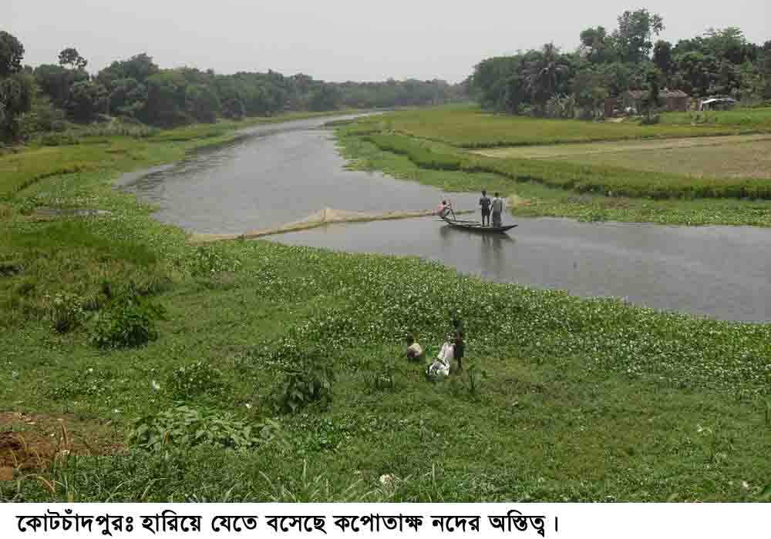
বারি-রূপ কর তুমি; এ মিনতি, গাবে
বঙ্গজ জনের কানে, সখে, সখা-রীতে

Slide 18
নাম তার, এ প্রবাসে মজি প্রেম-ভাবে
লইছে যে তব নাম বঙ্গের সংগীতে

Slide 19
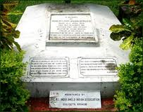
কবির কবর

Slide 20
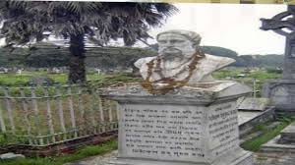
লইছে যে তব নাম বঙ্গের সংগীতে

Slide 21
একক কাজঃ সনেটের ষষ্টকে কী থাকে ?
“ জোড়ায় কাজ কিন্ত এ স্নেহের তৃষ্ণা মেটে কার জলে” - বলতে
কবি কী বুঝিয়েছেন ?
দলীয় কাজঃ কবির মানুষিকতাই প্রতিফলনই
কবিতার মূল সুর -“ বিশ্লেষণ কর ।

Slide 22
মূল্যায়ন
মাইকেল মধুসূদন দত্ত কত সালে জন্ম গ্রহন করেন ?
মেঘনাদবধ কাব্য কার লেখা ।
কপোতাক্ষ নদ কবিতাটি কবি কোথায় বসে লিখেছেন এবং কেন ?
সাগরদাড়ি গ্রামটি বাংলাদেশের কোন জেলায় অবস্থিত ?
কবির নামের আগে মাইকেল কেন হল ?

Slide 23
বাড়ীর কাজ
নিচের চরন গুলি পড় এবং উত্তর কর ।
রেখ মা দাসেরে মনে , এ মিনতি করি পদে
সাদিতে মনের সাধ
ঘটে যদি পরমাদ
মধুহীন করো না গো তব মনঃককনদে ।

Slide 24
ক কীসের কলকল ধ্বনিতে কবির কান জুড়ায় ?
খ “ দুগ্ধ - স্রোতোরুপী তুমি জন্ম ভুমির স্তনে’’ । - ব্যখ্যা কর ।
গ ” কপোতাক্ষ নদ “ কবিতার কোন দিকটি উপরের চরণ গুলিতে প্রতিফলিত হয়েছে ?
বননা কর ।
ঘ “ দৃশ্যকল্প যে ভাবটি প্রকাশিত হয়েছে সেটিই কপোতাক্ষ নদ কবিতার মুল সুর” ।
মুল্যায়ন কর ।

Slide 25
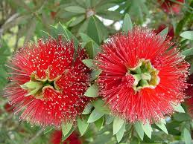
ধন্যবাদ
ধন্যবাদ

